Slide 1

Codo a Codo 4.0
Presentación del curso

Slide 2

Sobre Codo a Codo 4.0
Preparamos a los/as estudiantes para la demanda de las empresas más innovadoras del área de IT.

Slide 3

Sobre Codo a Codo 4.0
Nuestros cursos están destinados a personas jóvenes y adultas, que busquen desarrollarse profesional y personalmente, ampliando sus oportunidades laborales de acuerdo a los desafíos que plantea el Siglo XXI.

Slide 4
Objetivo
Brindar herramientas que faciliten la inserción laboral en el sector Informática (IT), y en particular, fomentar la participación de las mujeres, con el fin de mejorar su empleabilidad.
Para eso, desde la Agencia de Aprendizaje a lo largo de la vida establecemos un cupo del 50% de vacantes destinadas a ellas, lo que permite que todos los años se incremente el número de inscriptas y egresadas en habilidades tecnológicas, para insertarse y desarrollarse en el área de la programación.

Slide 5
¿Qué ofrecemos?
Ofrecemos 5 opciones de aprendizaje:
Full Stack – Python
Full Stack – Java
Full Stack – PHP
Full Stack – Desarrollo Web (JavaScript/Node JS)
Full Stack – React.Js, Mongo DB, GoLang / Go
También, te brindamos la posibilidad de que te sigas capacitando, a través de los cursos complementarios y cuatrimestrales de:
Testing/QA
Diseño UX/UI
Big Data (Ciencia de Datos)
Los cursos son gratuitos y tienen una duración de 4 meses. Finalizamos con nuestra cursada el 15 de julio.

Slide 6
Más sobre Codo a Codo
Sitio oficial: https://agenciadeaprendizaje.bue.edu.ar/codo-a-codo/
Más info en: https://www.buenosaires.gob.ar/educacion/codocodo/el-programa
Preguntas frecuentes: https://www.buenosaires.gob.ar/educacion/codoacodo/preguntas-frecuentes

Slide 7
Requisitos y Modalidad
Requisitos
Nivel inicial en programación
Nivel básico de inglés
Mayor de 18 años
Título secundario
Modalidad Virtual
Se dictarán 2 clases por semana con un/a docente en línea de una duración de 90 minutos cada una.
Las ejercitaciones, actividades y/o consultas se desarrollarán dentro de la plataforma donde encontrarás todo lo necesario para tu formación: foros, material teórico y acompañamiento docente y pedagógico.

Slide 8
Tu Docente
Docente: Emiliano Papasidero
Mail de contacto: emiliano.papasidero@bue.edu.ar
Perfil profesional:https://www.linkedin.com/in/emilianopapasidero/

Slide 9
Nuestro compromiso
Brindar una oferta académica actualizada y de calidad
Igualdad de género
Seguir creciendo

Slide 10
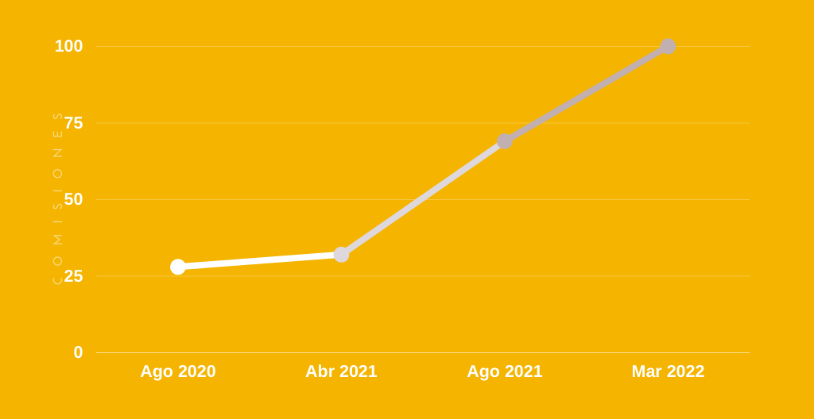
Evolución de Codo a Codo

Slide 11
Valorar la vacante
Contenidos de calidad
Gratuidad del curso: un curso equivalente de Programación Full stack está costando actualmente $300.000 (valores aproximados a marzo de 2022).
Valoren el lugar que están ocupando. Hay mucha gente que quiere participar y quedó fuera (más de 58 mil inscriptos en 2022). Si no van a poder cursar avisen lo antes posible para darle posibilidad a otros. Si les surgen imponderables y se les complica cursar, también comuníquenlo para ayudarlos a buscar una solución.

Slide 12

Resumen de los temas a ver
Front-End (diseño y programación)
HTML
CSS
Bootstrap
JavaScript
Vue
Metodologías y Herramientas
GIT
Scrum
Back-End (Base de datos y programación)
MySQL
Python
POO
Arquitectura
Django
Notes:
Programa oficial Full Stack Python 2022: https://bit.ly/3K8JF6I

Slide 13

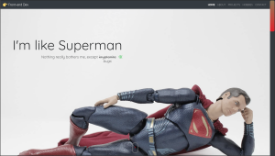
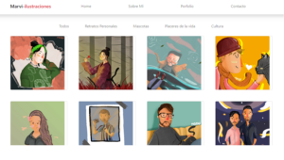

Portfolio de nuestros egresados/as

Slide 14
Portfolio de nuestros egresados/as
Los invitamos a conocer algunos de los proyectos que han realizado nuestros/as egresados/as poniendo en práctica lo aprendido durante el curso
Galería de proyectos de egresados/as del Programa Codo a Codo: https://agenciadeaprendizaje.bue.edu.ar/portfolio-egresados-codo-a-codo

Slide 15
Diploma
Se otorga una constancia de participación en el programa.
Requisitos para obtener el diploma:
Asistir al 75% de las clases en vivo (sincrónicas)
Acceder semanalmente al Aula Virtual
Realizar los ejercicios obligatorios semanales
Aprobar el Trabajo Práctico Obligatorio
Aprobar el EFI (Examen Final Integrador)
Realizar el curso de Habilidades Blandas (Accenture)

Slide 16
Formulario de presentismo
Link: https://forms.gle/NA5eLmHfiCkphHmCA
La asistencia a las clases en vivo es obligatoria.
La asistencia deberá ser de un 75%. No deben olvidarse de dar el presente al finalizar todas clases.
Si tienen 6 inasistencias consecutivas, se los dará de baja del curso.

Slide 17
¿Cuánto cobra un programador en la Argentina?
El sueldo de los programadores en la Argentina tuvo un 107% de aumento en el último año y medio, de acuerdo a la CESSI.
Información provista por el Observatorio Permanente de la Industria del Software y Servicios Informáticos (OPSSI) que responde a la cámara empresaria de las empresas de las industrias del conocimiento (CESSI). En la encuesta participaron 35.400 trabajadores.
Notes:
Fuente:
https://www.iprofesional.com/management/352621-esto-cobrara-un-programador-en-argentina-en-2022
https://cessi.org.ar/ver-noticias-cessi-la-evolucion-de-los-salarios-en-la-industria-it-2755

Slide 18
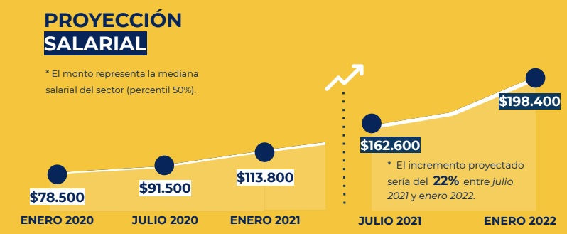
Proyección salario promedio: Enero 2020 a Enero 2022 (CESSI, 2021)
Notes:
Fuente: https://cessi.org.ar/ver-noticias-cessi-la-evolucion-de-los-salarios-en-la-industria-it-2755

Slide 19
Datos Comisión
Días y horarios de cursada on-line: Lunes y Miércoles de 19 a 20:30 hs.
Nro. de comisión: 22070
Modalidad: Virtual
Link Meet: https://meet.google.com/hyb-mmye-wez

Slide 20
Aula Virtual
Los alumnos tendrán a su disposición el contenido teórico del curso en el aula. De presentar problemas, deberán informarlo a la brevedad a fin de solucionar el inconveniente lo antes posible. Su uso es obligatorio. Enlace: aulasvirtuales.bue.edu.ar
En ella podrán encontrar:
Material teórico y Actividades prácticas
Ejercicios obligatorios de autocorrección (con fecha de vencimiento cada 2 semanas)
Videos tutoriales
Se accede con los siguientes datos:
Enlace: aulasvirtuales.bue.edu.ar
Usuario: DNI del alumno
Contraseña: Prueba!123
Nota: la contraseña la deben cambiar al ingresar por primera vez.
Completar su perfil en el Aula (Foto de Perfil) y presentarse: quiénes son, dónde viven, hobbies, etc.

Slide 21
Comunicación
Como se mencionó antes, el Aula Virtual es de uso obligatorio por lo que será nuestro principal medio de contacto. La información importante siempre irá por ahí.
Para facilitar aún más la comunicación utilizaremos también Discord:
Herramienta para intercambio de mensajes y materiales entre todos los integrantes del curso.
Recibirán más adelante los datos para sumarse.

Slide 22
Clases en vivo
Se realizarán dictados on-line en vivo 2 veces por semana.
Las clases se realizarán por Google Meet.
La asistencia a las clases en vivo es obligatoria.

Slide 23
Mail de contacto del Programa Codo a Codo
io.codoacodo@bue.edu.ar
Las primeras semanas tengan paciencia porque suelen haber muchas consultas administrativas.
Es preferible que le escriban directamente a su facilitadora: noelia.diazcarnevale@bue.edu.ar

Slide 24
Validación
Documento de identidad.
Título secundario completo o superior. Los estudiantes provenientes del extranjero no tienen que legalizar el título.
Si tienen previas, lamentablemente no podrán cursar.
Deben ser Mayores de 18 años. Los interesados deberán ser mayores de edad, y contar con estudios secundarios completos.
Plazo para validar la documentación: el alumno que no valide la documentación antes del 31 de marzo se dará de baja.

Slide 25
Encuesta diagnóstica obligatoria
Link: https://forms.gle/dfCNxDuWvRefWBZN9

